Slide 1


Slide 2


1. 회사소개
RENTAL INFO
▣ 회사현황
회사명
㈜ 신안소프트
대표자
김순관
영업본부
서울시 금천구 가산동 345-9 sk트윈테크타워 712호
기술연구소
경기도 수원시 영통구 신동 486번지 디지털 엠파이어2 102동 713호(우 16681)
홈페이지
www.okbankcms.co.kr
전화
1566-5767
팩스
0303-0007-5767

Slide 3

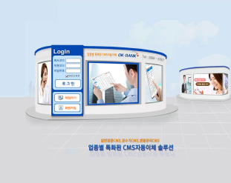

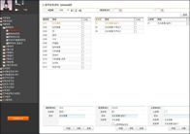
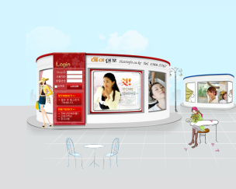
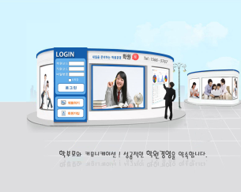
1. 회사소개
RENTAL INFO
▣ 회사개요/주사업분야
㈜신안소프트는 20여년간 프로그램 개발에 축적된 IRM(institute relationship management)
기술로 IT사업을 이끌어온 프로그램 개발업체입니다
오케이뱅크
상조 프로그램
학원톡
헤어인포
· 전자금융 ERP개발
· 더빌/금융결제원 CMS패키지 개발
· 렌탈관리프로그램 ERP개발
· 정수기관리프로그램 ERP개발
· 미용실고객관리프로그램 ERP개발
· 학원학사관리프로그램 ERP개발
· CRM개발
· 상조ERP개발
· 할부금시스템 개발

Slide 4
1. 회사소개
RENTAL INFO
▣ 연혁
1996
1997
1998
1999
2000
2001
2002
2007
신안소프트 회사 설립
한국정보산업연합회
삼성 학원협회 대리점 등록
학원관리프로그램 서비스 지정점 등록
컴퓨터 기술 전문점 등록
법인설립
한국소프트웨어산업협회 가입
기업부설 정보화 연구소 설립
시스템통합사업(SI)인증등록
상조관리통합솔루션 등록
비영리법인 예산회계 등록
CMS자동이체 솔루션 등록
WEB 빌링 통합 솔루션
2009
2010
2011
2012
2013
2015
2016
헤어 쿠키(미용실고객관리프로그램)등록
CMS 자동이체 프로그램 1000업체 돌파
CMS 자동이체 프로그램 1700업체 돌파
학원학사관리 통합 SYSTEM 등록
CMS 자동이체 프로그램 2000업체 돌파
CMS 자동이체 프로그램 2400업체 돌파
벤처기업 확인 등록
기업부설연구소 인정
CMS 자동이체 프로그램 2700업체 돌파
CMS 자동이체 프로그램 3000업체 돌파

Slide 5
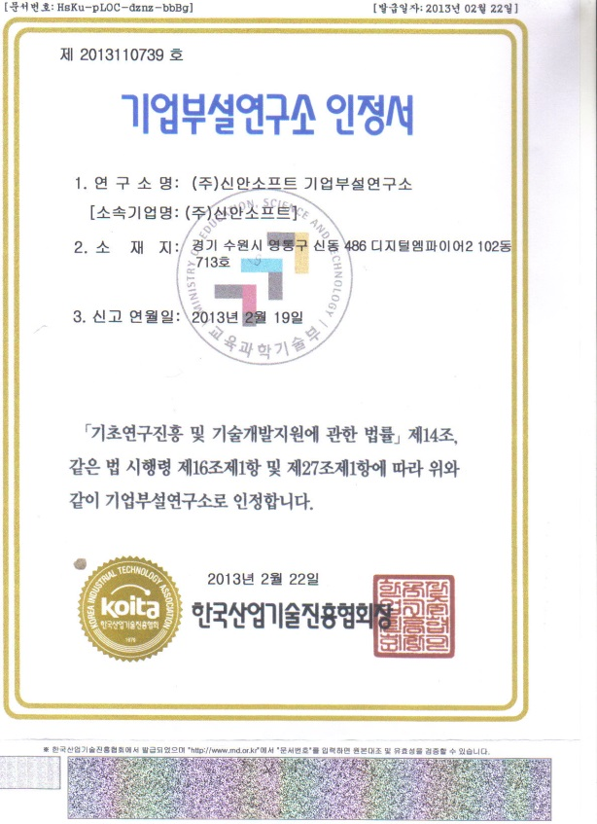
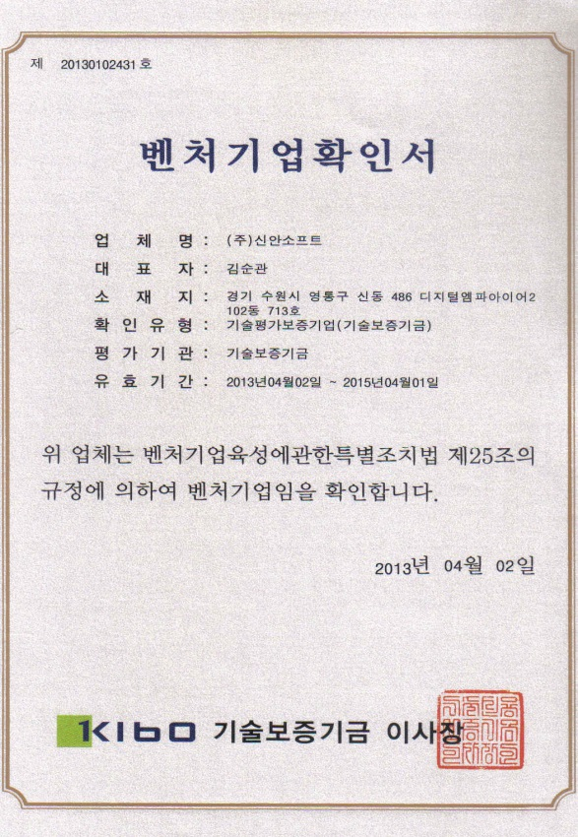
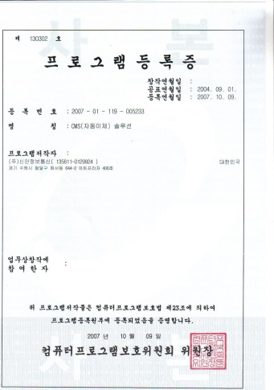
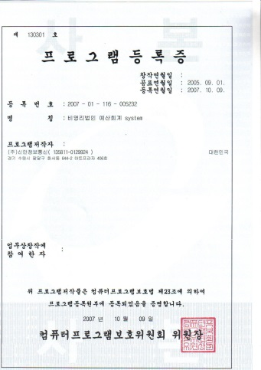
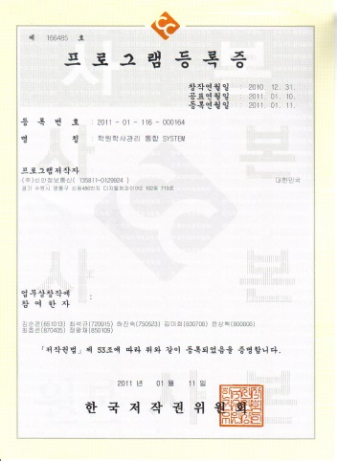
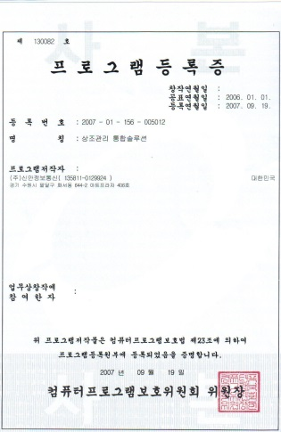
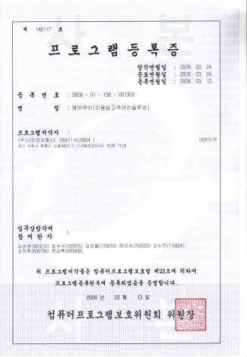
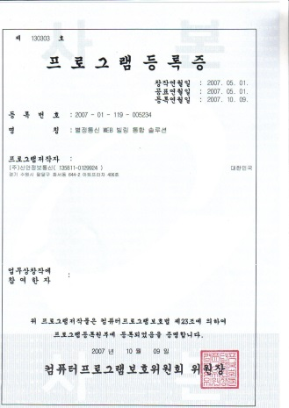
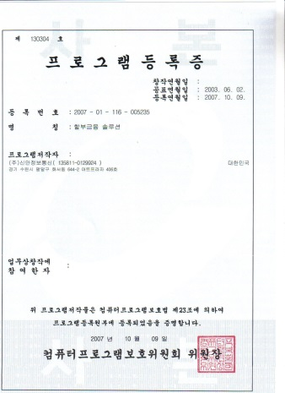
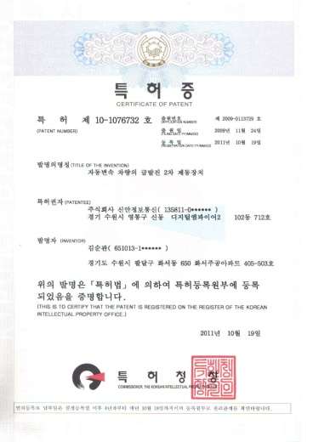
1. 회사소개
RENTAL INFO
▣ 기업부설연구소&프로그램등록증

Slide 6
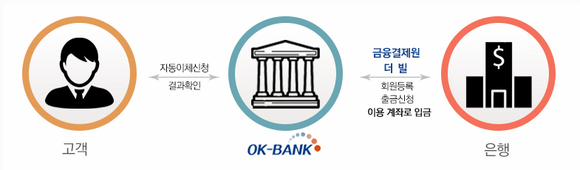
2. CMS 소개
RENTAL INFO
▣ CMS 특/장점
 | 국내 전 은행의 금융거래에 다른 편의를 제공 받을 수 있습니다.
 | 자금계획의 종합적인 관리 운용이 가능합니다.
 | 전자금융거래로 인력, 시간 비용절감이 되고 생산성 향상을 기할 수 있습니다.
 | 계좌, 카드 자동이체를 통해 안전성 확보 및 금융사고를 예방 할 수 있습니다.
1
2
3
4

Slide 7








2. CMS 소개
RENTAL INFO
▣ 렌탈인포 렌탈CMS 서비스 제공내용
PC 웹
환경 렌탈관리
시스템 제공
적합성
월렌탈 일렌탈 시간렌탈
판매등이 가능하도록 설계된 CMS자동이체 솔루션
즉시성
장소에 관계없이
인터넷이 연결된 곳이면
어디서나 사용 가능
맞춤성
모바일 어플
서비스 제공
기술보증기금
1억원 최저가
비용으로
사용
사무기기, 의료기기, 생활용품,
건설장비 등 모든 렌탈 업종에
사용가능하도록 설계
안전성
데이터 자동 안전백업 가능

Slide 8
2. CMS 소개
RENTAL INFO
렌탈CMS
렌탈인포
고객관리
고객기본정보
CMS자동이체
이용요금수납
매입처별 원장
상품 매입처별 관리
일정관리
일/월 일정
수납관리
수납정보분석
렌탈관리
렌탈/회수/연체
재고자산
실시간 재고/감가상각
▣ 렌탈인포 렌탈CMS 기본지원
업무능률 향상
매출분석
CID 전화연동
추가사용관리
세금계산서
모바일지원
감가상각
※ 적용분양: 사무기기대여/의료기기판매/생활용품대여/운동기구대여/건설기계대여/유아용품대여 등

Slide 9
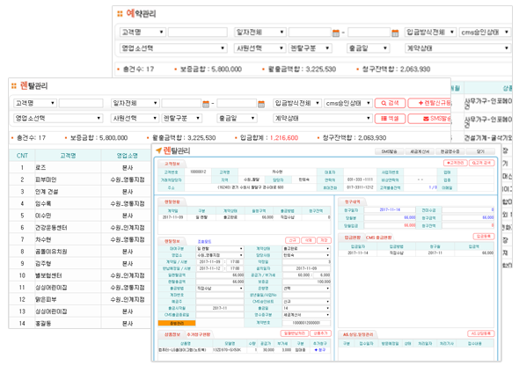
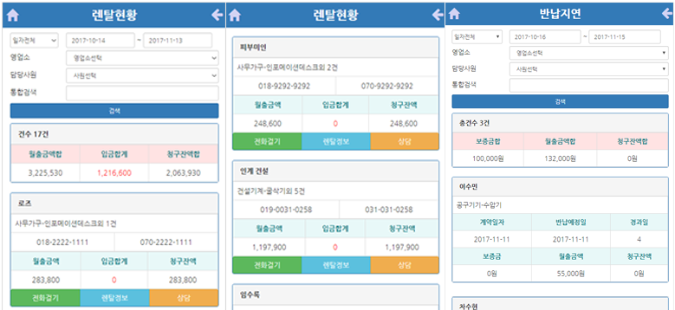
3. 렌탈CMS 프로그램 설명
RENTAL INFO
▣ 렌탈관리(웹기능/모바일)
웹기능
모바일
-고객의 렌탈 현황 조회 및 등록 가능
-월,일,시간렌탈,판매 가능
-일자별,렌탈 구분,영업소별로 렌탈 현황조회 엑셀 반출 가능
-세금계산서,현금영수증 발행가능
-상담,AS 접수 등록 및 확인 가능
-고객 사용중인 렌탈 상품 확인 가능
-월 청구 내역, 입금내역 확인 가능
-자동이체 계좌, 증빙파일 등록 가능
-반납지연, 상품반납 현황
-영업소별,담당사원별로 렌탈 현황 조회가능
-상담 업체 전화연결 즉시 가능
-업체의 상품정보,입금내역,출금현황 등 정보 확인 가능
-반납 지연현황 일자,영업소,사원별로 확인 가능

Slide 10
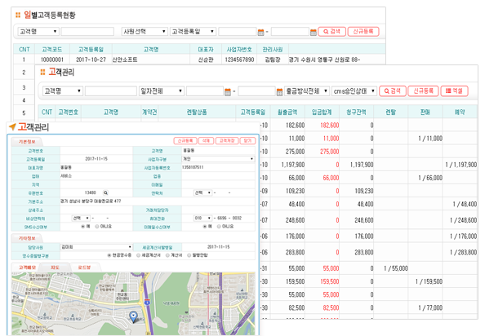
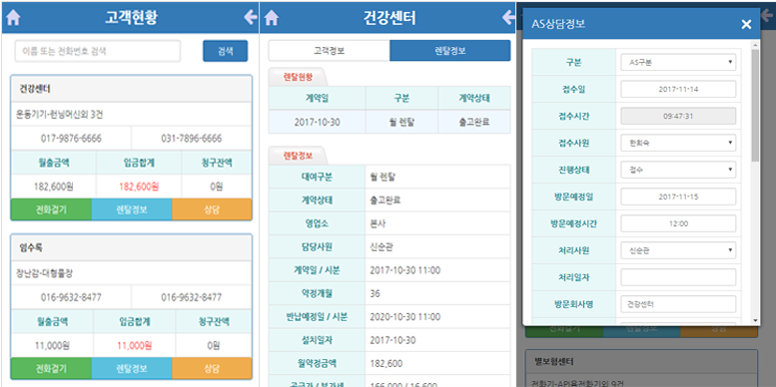
3. 렌탈CMS 프로그램 설명
RENTAL INFO
▣ 고객관리(웹기능/모바일)
웹기능
모바일
-고객을 등록하고 일자별,출금방식별,승인상태별로 고객조회 가능
-전체 고객을 조회하여 엑셀로 자료 반출 가능
-고객 메모,지도,로드뷰 확인 가능
-등록된 고객 조회가능
-렌탈 현황 및 렌탈 정보 확인 가능
-전화 즉시 연결 가능
-AS,설치,반납,회수 상담 등을 등록하고 처리된 내용을 등록 할 수 있음
-방문 시간과 예정일을 설정 할 수 있어 편리하게
고객관리 가능

Slide 11
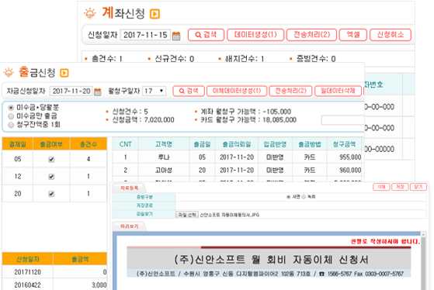
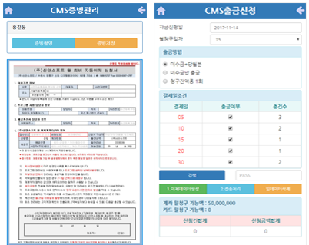
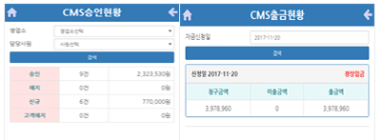
3. 렌탈CMS 프로그램 설명
RENTAL INFO
▣ CMS자동이체(웹기능/모바일)
웹기능
모바일
-증빙 파일 등록 및 파일전송
-신규 계좌 또는 카드 출금 고객 승인신청
(금결원 사용자는 계좌만 가능)
-신청한 계좌의 이상 유무를 확인하고 처리가능
-당월분을 생성하고 출금금액 수정하여 출금가능
-원하는 일자를 선택하여 출금신청 가능
-출금한 것에 대해 여부 확인가능
-사진촬영을 통해 증빙파일 등록 가능
-고객 계좌 승인 현황 실시간 확인 가능
-모바일을 통해 어디서든 출금신청 가능
-자금 신청일자를 조회하여 출금내역 확인 가능

Slide 12
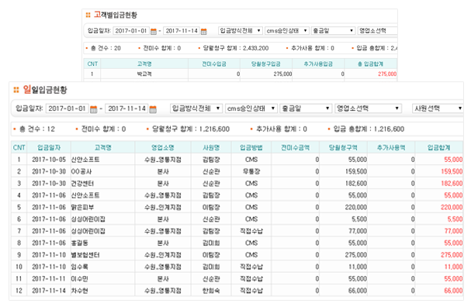
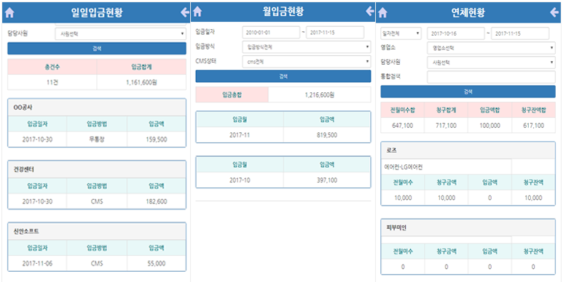
3. 렌탈CMS 프로그램 설명
RENTAL INFO
▣ 입금관리(웹기능/모바일)
웹기능
모바일
-일자별, 입금방식별에 따른 일별 입금내역
확인가능
-월별 입금 통계표 확인가능
-데이터 엑셀 다운가능
-입금영수증, 기부금영수증, 후원금 영수증
일자별로 조회하여 출력 가능
-일별, 월별 입금 현황을 확인 가능
-일자별, 지사별, 담당자별로 데이터 조회가능
-일자별,영업소별 연체된 현황 확인가능

Slide 13
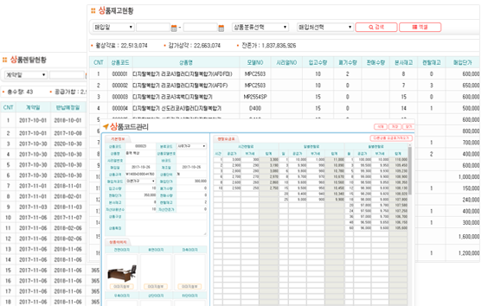
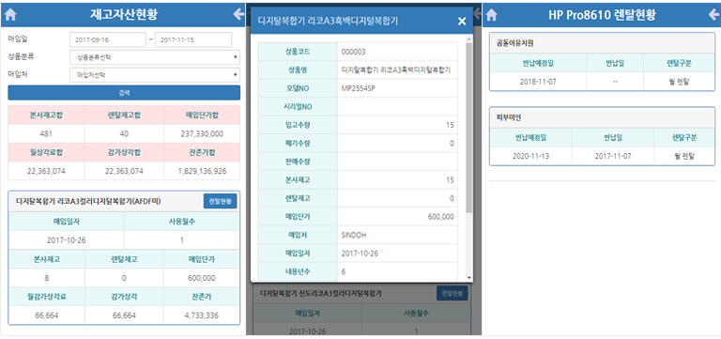
3. 렌탈CMS 프로그램 설명
RENTAL INFO
▣ 상품관리(웹기능/모바일)
웹기능
모바일
-상품을 등록하고 입고된 상품수량을 등록하여 관리가능
-렌탈,판매,반납시 재고는 자동으로 체크되어 재고관리에 용이함
-상품별,일자별,반납여부 별 렌탈 현황 조회 및 엑셀 반출 가능
-상품의 이미지 등록 가능
-매입 일자 기준으로 재고 현황,매입단가,감가상각합 확인 가능
-상품을 렌탈한 업체 현황과 반납일,렌탈구분등
확인가능

Slide 14
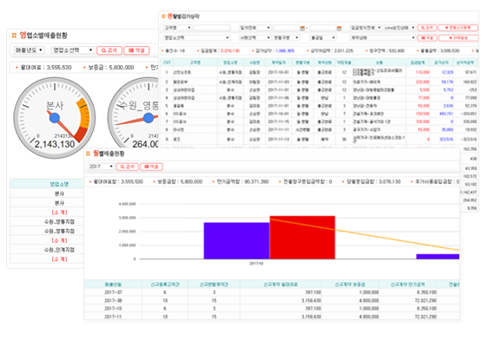
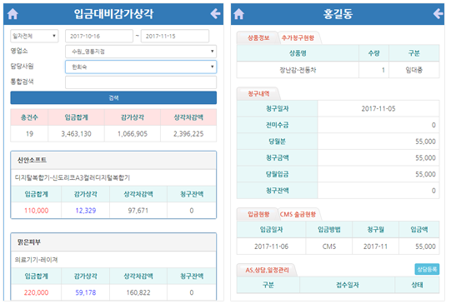
3. 렌탈CMS 프로그램 설명
RENTAL INFO
▣ 매출분석(웹기능/모바일)
웹기능
모바일
-월별,영업소별,사원별 매출을 확인하고,그래프로
한눈에 확인가능
-고객별,상품별 수익을 분석하고,감가상각 자료를
확인
-분석자료 엑셀로 반출가능
-입금대비 감가상각비용을 확인하고 청구금액을
확인 할수 있습니다.

Slide 15
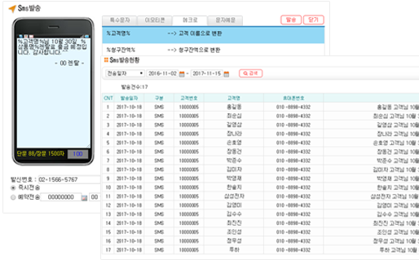
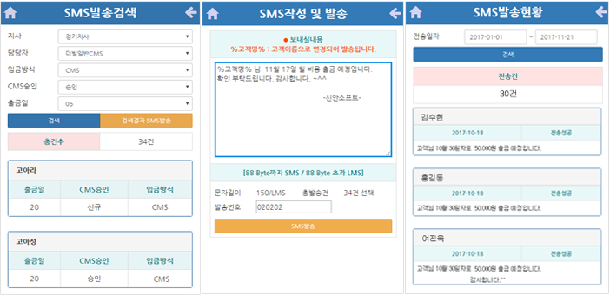
3. 렌탈CMS 프로그램 설명
RENTAL INFO
▣ SMS관리(웹기능/모바일)
웹기능
모바일
-고객별, 담당자별, 입금방식별 등 고객을 조회한
기준으로 SMS 발송 가능
-예문으로 등록되어진 문자 클릭하여 발송 가능
-일자별로 SMS 발송현황, 청구현황 확인가능
-담당자, 승인상태, 지사별 등으로 발송대상을
검색하고 실시간 전송가능
-SMS 발송 현황 일자별로 확인 가능

Slide 16
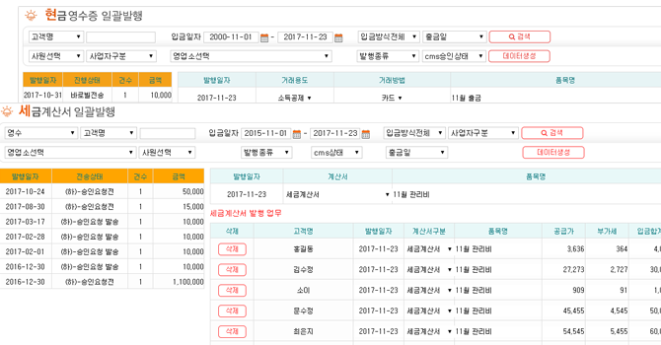
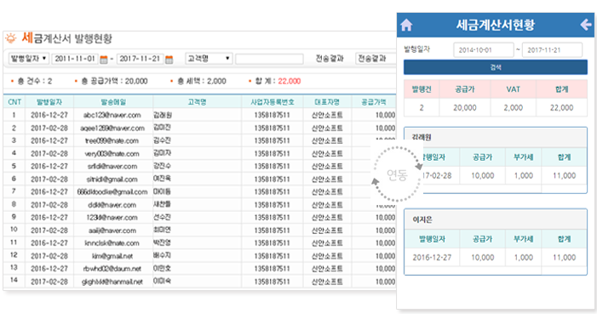
3. 렌탈CMS 프로그램 설명
RENTAL INFO
▣ 세금계산서(웹기능/모바일)
웹기능
모바일
-세금계산서, 현금영수증 입금일자 기준으로
조회 후 일괄발행 가능
-발행된 현금영수증, 세금계산서 진행상태 확인가능
-발행일자 기준으로 조회하여 세금계산서
발행확인 가능
-모바일과 PC 실시간 연동

Slide 17
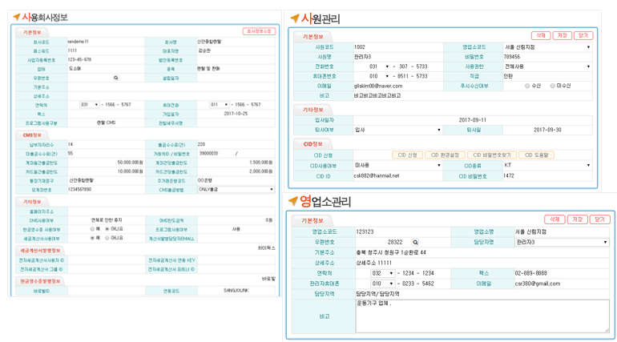
3. 렌탈CMS 프로그램 설명
RENTAL INFO
▣ 환경설정
웹기능
-업체의 기본정보, 출금 한도 수수료 등 CMS정보,
세금계산서&현금영수증 연동정보 등록
-프로그램 관리할 직원, 영업소 코드 등록가능
-SMS예문 등록 가능
-자동출금 여부 확인(더빌만 이용 가능)

Slide 18
4. 더빌 렌탈인포 렌탈CMS
RENTAL INFO
더빌신청서 작성
신청서&구비서류 원본접수
회원가입 상담
▣ 더빌 전산망 가입절차
보증보험 가입
심사 및 가입승인
프로그램 이용
▣ 더빌 전산망 구비서류
구 분 | 개인사업자 | 법인사업자
필요서류 | 사업자등록증 사본 | 사업자등록증 사본
 | 신분증 사본/주민등록등본(공동대표모두) | 통장사본
 | 통장사본 | 법인인감증명서, 대표자 인감증명서 원본
 | 인감증명서 원본(공동대표 모두/3개월 이내) | 법인등기부등본
 | 더빌 신규이용신청서 | 더빌 신규이용신청서
 | 신안소프트 자동이체동의서 | 신안소프트 자동이체동의서

Slide 19
4. 더빌 렌탈인포 렌탈CMS
RENTAL INFO
▣ 더빌 렌탈CMS 이용요금
(VAT별도)
구분 | 계좌CMS |  | 카드CMS
가입비 | 면제
위약금/약정기간 | 없음
전산망이용료(매월) | 30,000원
관리프로그램(매월) | 300건미만 9,000원(고객20명 미만 무료) | 300건이상~1,000건미만 20,000원
 | 1,000건이상~2,000건미만 30,000원 | 2,000건이상 별도협의
출금수수료(건당) | 250원 |  | 3.3%(영세/중소사업자 대상 우대수수료 적용)
신청수수료(건당) | 0원 |  | 없음
보증증권 | 사업개시일 1년 미만 업체 필수가입(가입 필요 업체는 따로 안내)
정산주기 | 이체일로부터 2일 |  | 이체일로부터 7일
CMS 가능은행 | 일부가능 (산업은행,카카오뱅크,케이뱅크,증권사 제외) |  | 일부가능 (롯데체크, 선불 기프트, 해외발행카드,법인카드 일부 불가)
※ 프로그램 기존요금 30,000원에서 9,000원으로 변경되었습니다. (VAT별도)

Slide 20
RENTAL INFO
THANK YOU
내일을 준비하는 기업
㈜ 신안소프트
대표번호 : 1566-5767

